Slide 1
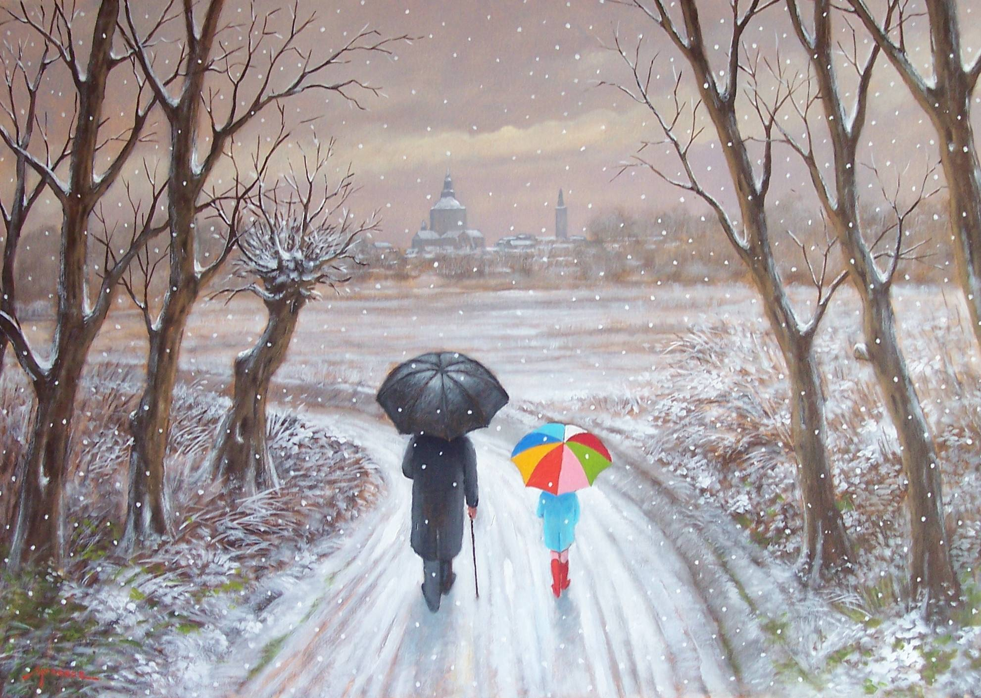
ATTIVITA’ ASINCRONA ITALIANO –INGLESE 4C INS. ZANFARDINO
FIOCCHI DI CONOSCENZE

Slide 2
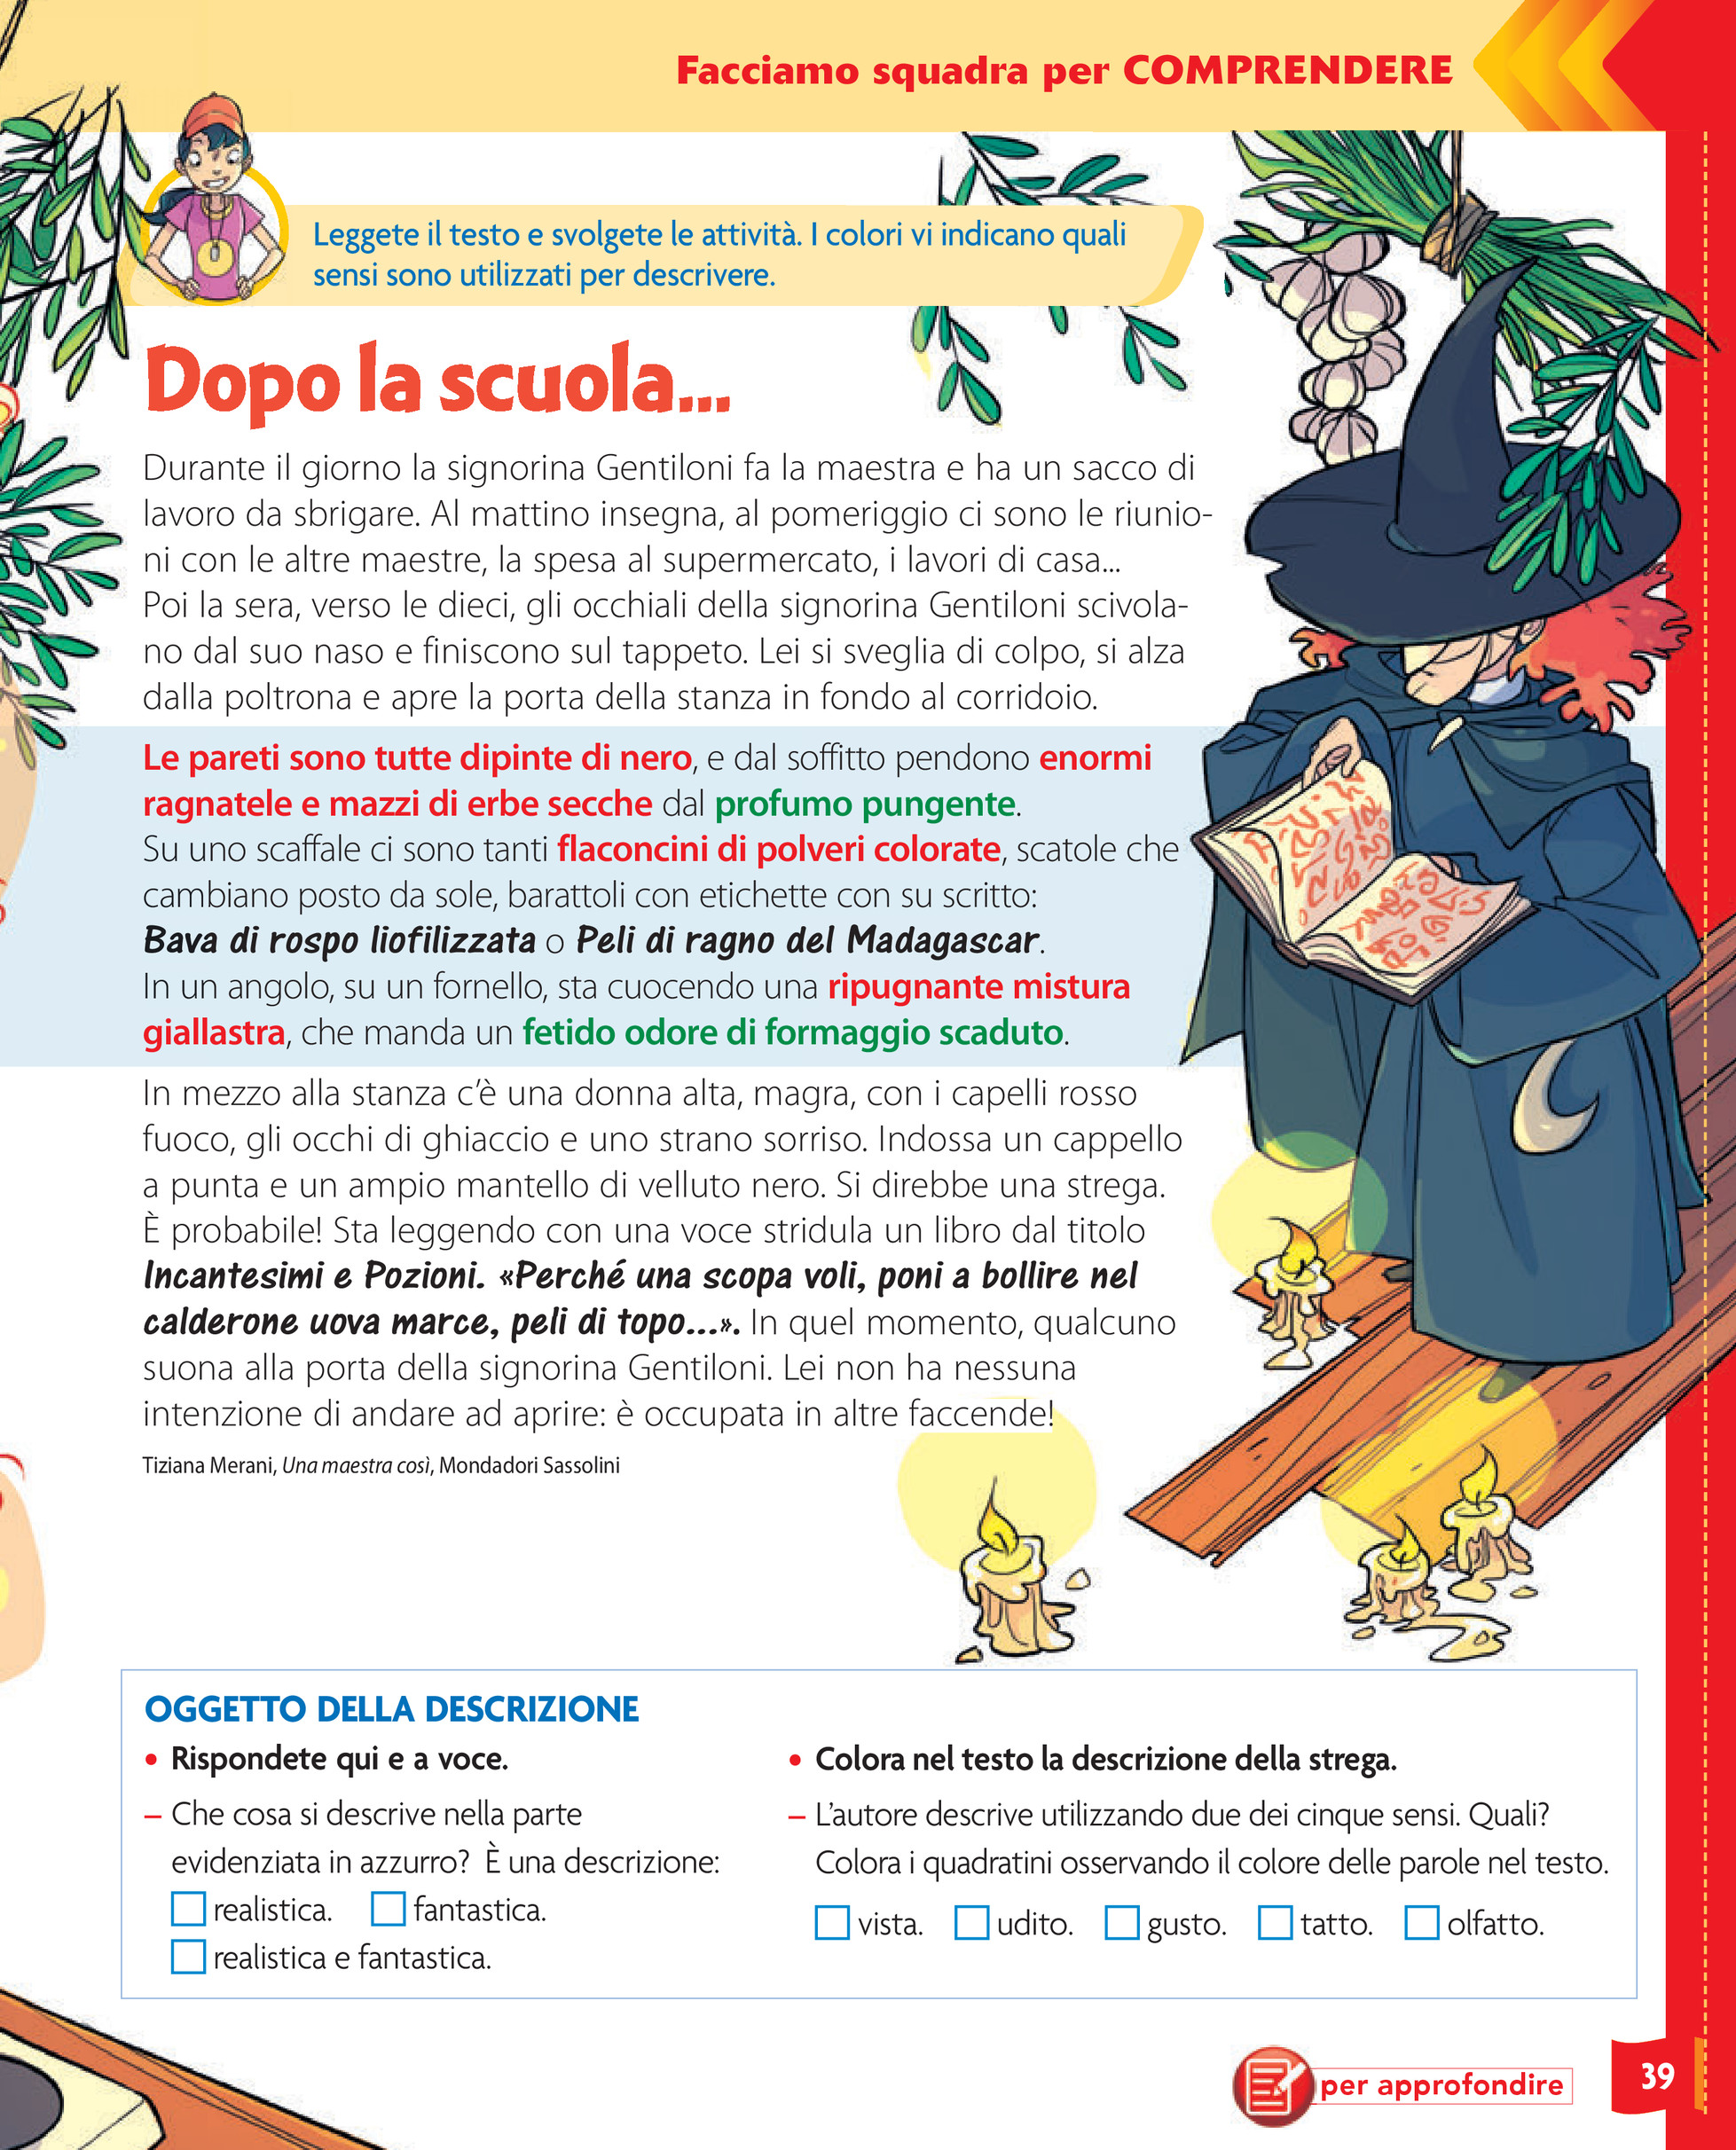
Percorso di descrizione
Lettura e comprensione dei testi
a pag. 39-40-41
INFORMARE in modo preciso
SUSCITARE emozioni
SCOPO DELLA DESCRIZIONE
DESCRIZIONE OGGETTIVA
L’autore descrive una persona un animale un oggetto ,un luogo.. con lo scopo di informare il lettore
DESCRIZIONE SOGGETTIVA
L’autore descrive una persona un animale un oggetto luoghi….
con lo scopo di far immedesimare il lettore esprimendo opinioni personali

Slide 3
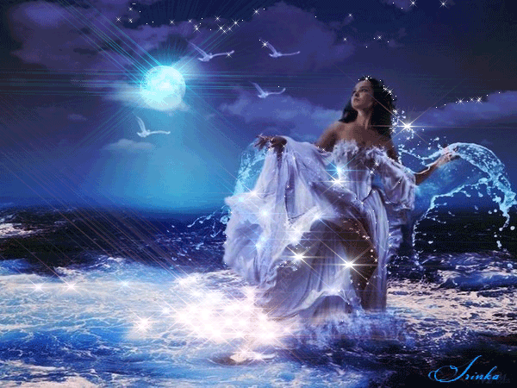
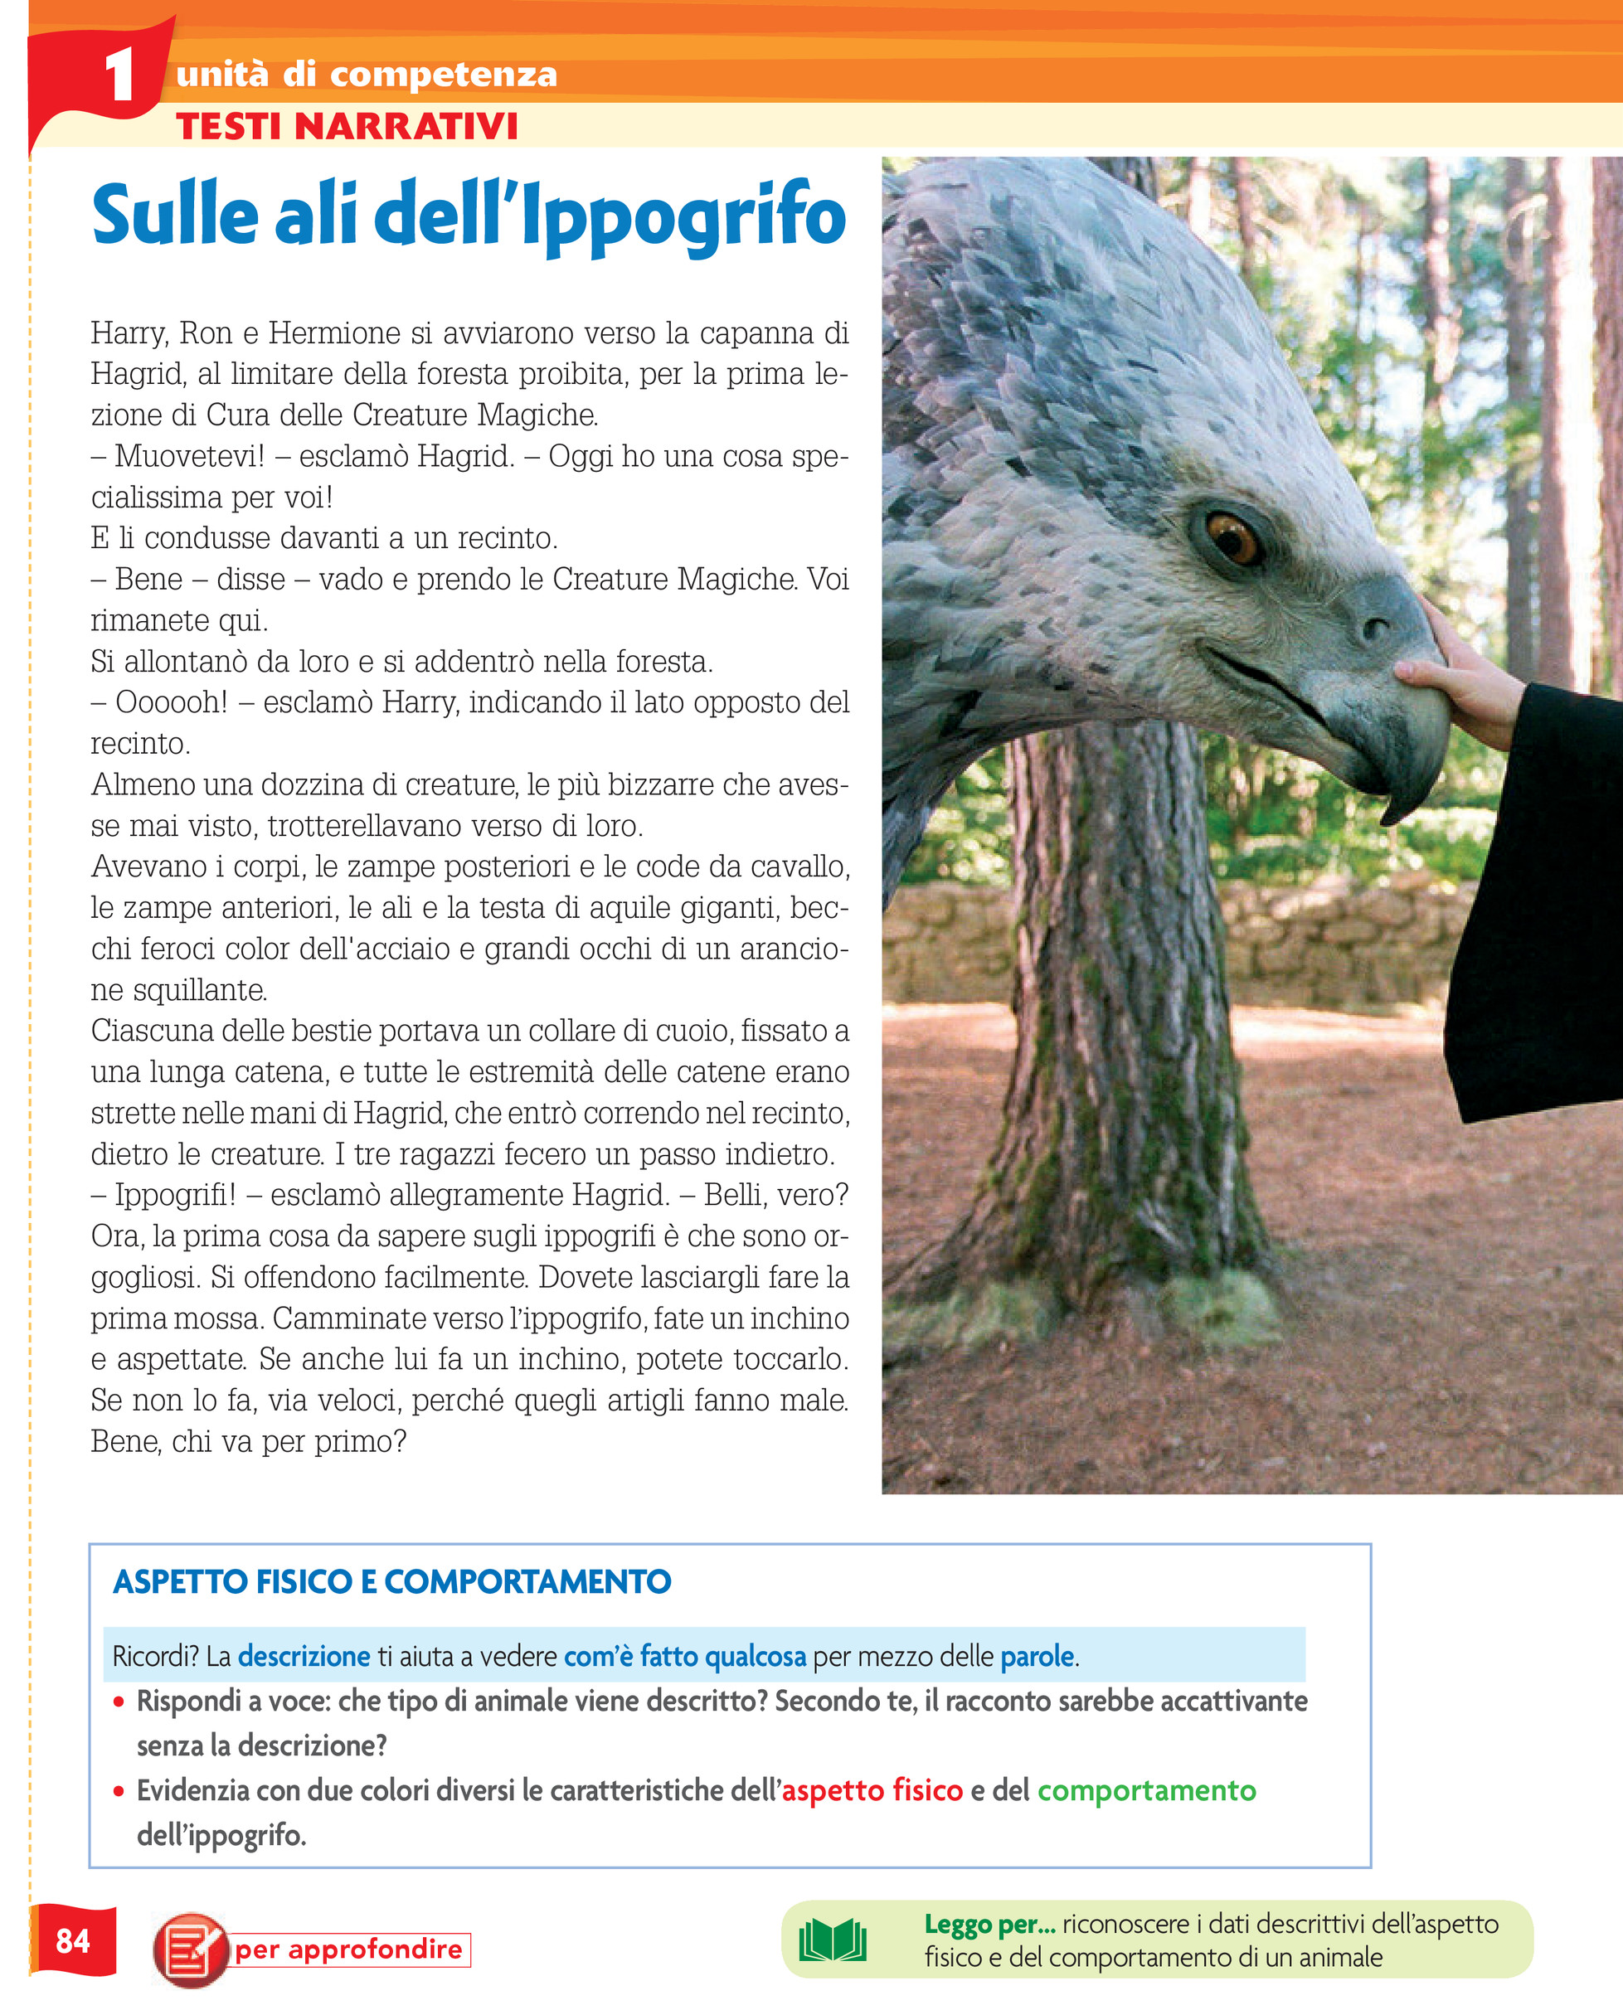
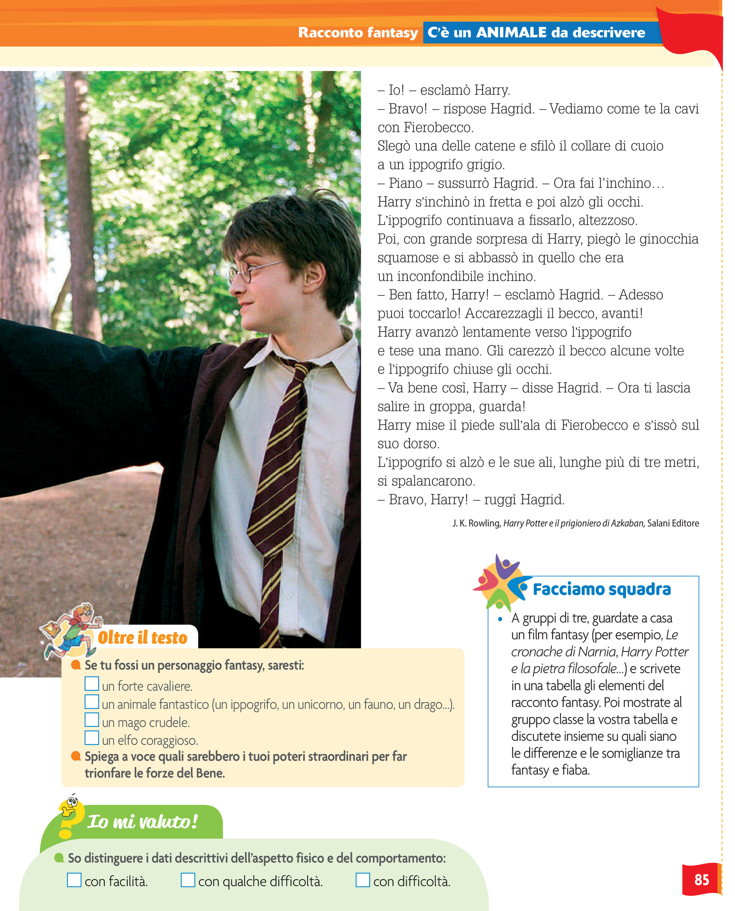
La descrizione arricchisce i racconti e li rende avvincenti Nel testo Fantasy luoghi e personaggi magici e misteriosi ti fanno volare in foreste, grotte caverne e mondi incantati.. Vai a pag.84-85.86-87…del tuo libro di testo e scoprirai di più
Sei pronto per un viaggio nei racconti Fantasy?
Individua nel testo le sequenze descrittive e sottolinea di azzurro la descrizione soggettiva
e di giallo
la descrizione oggettiva
Credi che il racconto sarebbe accattivante senza la descrizione?

Slide 4
IL RACCONTO FANTASY
PERCHE’?
Scopo:
Narra storie fantastiche
Creature magiche, maghi, streghe. Elfi, draghi..
CHI?
DOVE E QUANDO?
Luoghi magici e misteriosi
COM’E’ FATTO?
Inizio
Vicenda
Conclusione
CHI SCRIVE?
Può essere scritto :
in prima persona
(narratore interno)
In terza persona
(narratore esterno)

Slide 5
Prefissi e Suffissi: le parole cambiano forma e diventano parole nuove

Slide 6
IT’ S TIME..
ENGLISH

Slide 7
Complete
Example: The first day of the week is Sunday.
Wednesday is the……………….day of the week.
Saturday is the………………. day of the week.
………….. Is the fifty day of the week.
….………. Is the third day of the week
Friday is the ………. day of the week
……………. Is the second day of the week

Slide 8
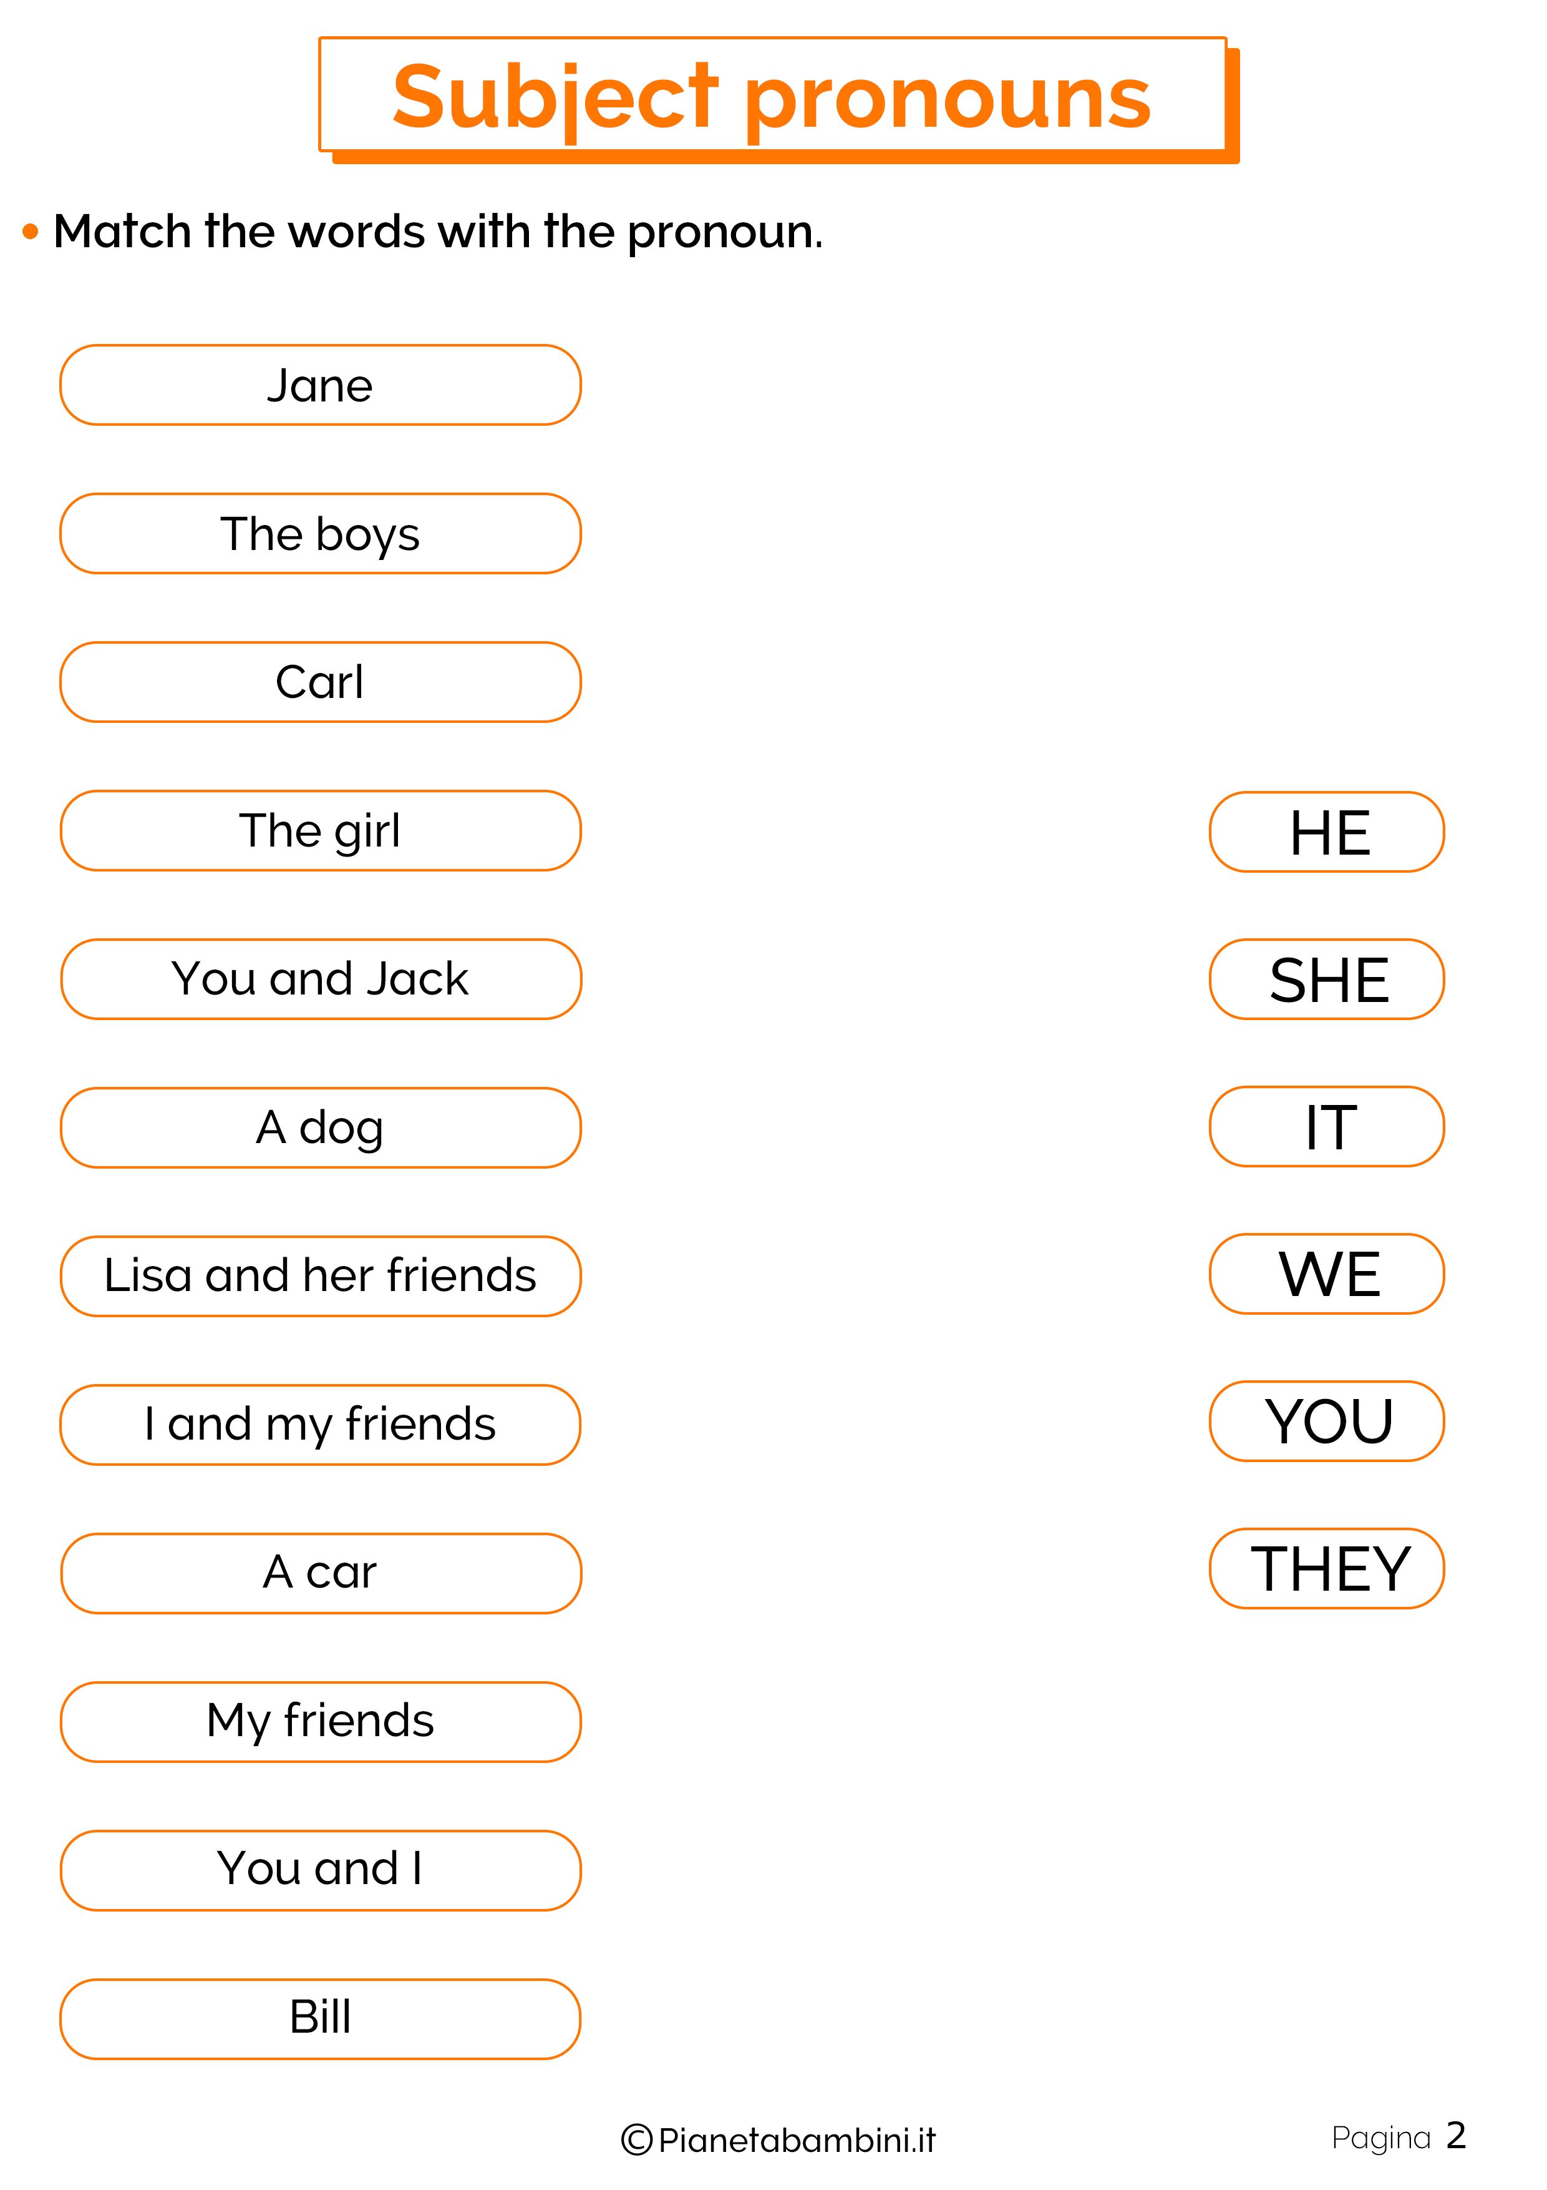
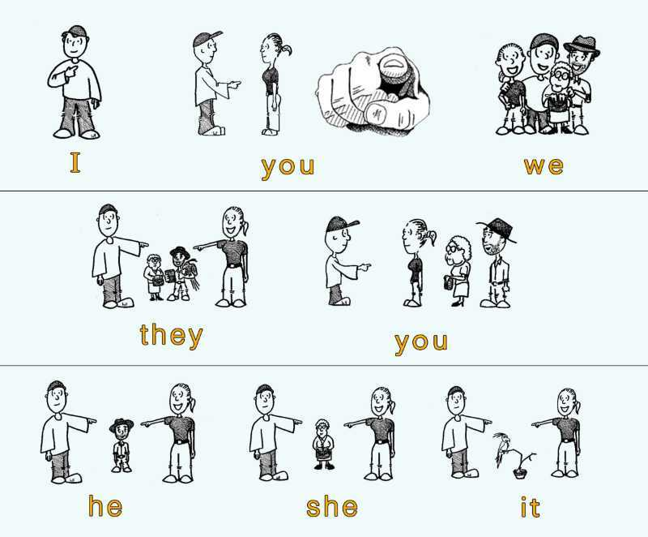
REPEAT SUBJECT PRONOUNS

Slide 9
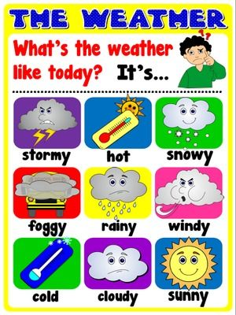
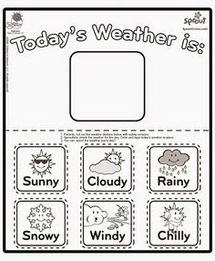
WHAT’S THE WEATHER LIKE TODAY?
CLICCA

